Slide 1
স্বাগতম

Slide 2
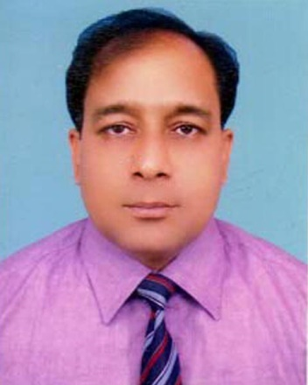
পরিচিতি
মোঃ আবদুল জলিল
সহকারী শিক্ষক
কুমিল্লা হাউজিং এস্টেট স্কুল এন্ড কলেজ
মোবাইল নং- 01712346075
E-mail:-ajbliton@outlook.com

Slide 3
পাঠ পরিচিতি
অধ্যায়ের নাম- ৮ম
দলগত খেলা শ্রেণি-দশম শ্রেণি, পদ্মা শাখা ছাত্রছাত্রীর সংখ্যা – ৬০ জন সময় – ৫০ মিনিট

Slide 4
পাঠ পরিকল্পনা
ক্রম | ধাপ | কার্যক্রম | সময় | উপকরন
০১ | প্রস্তুতি | কুশল বিনিময়, শ্রেণীবিন্যাস, মনোযোগ আকর্ষণ, ও পাঠ ঘোষণা | ৩মি | D.C
02 | শিখণফল ১ শিখণফল ২ শিখণফল ৩ | সংক্ষিপ্ত আলোচনা জোড়ায় কাজ দলীয় কাজ | ১০মি ১০ মি ১২ মি | D.C D.C D.C
03 | মূল্যায়ন | সৃজনশীল প্রশ্নের মাধ্যমে | ১২ মি | D.C
০৪ | বাড়ির কাজ | চিন্তনমূলক প্রশ্ন দিয়ে | ২ মি | D.C
05 | সমাপ্তি | ধন্যবাদ জানিয়ে | ১ মি | D .C

Slide 5
নিচের ছবিটি কিসের ?

Slide 6
কাবাডি

Slide 7
শিখনফল
১। কাবাডি খেলার ইতিহাস জানতে পারবে
২। কাবাডি খেলায় রেইডার কি তা বলতে পারবে।
৩। কাবাডি খেলার কলাকৌশল বর্ণনা করতে পারবে।
৪ ।কাবাডি খেলার আক্রমণাত্নক কৌশল ব্যাখ্যা করতে পারবে।

Slide 8
কাবাডি খেলার ইতিহাস
পাক-ভারত উপমহাদেশের এটি একটি জনপ্রিয় প্রাচীন খেলা। এই উপমহাদেশে অঞ্চলভিত্তিক বিভিন্ন নামে খেলাটি অনুষ্ঠিত হতো। যেহেতু আঞ্চলিক খেলা তাই বিধিবদ্ধ নিয়ম কানুন ছিল না। গ্রামাঞ্চলে এই হা-ডু-ডু খেলাই ছিল একমাত্র উৎস। বাংলাদেশের ঐতিহ্যবাহি হা-ডু-ডু খেলার পোশাকি নাম কাবাডি। স্বাধীনতা লাভের পর বাংলাদেশের খেলাধুলায় গতিসন্ঞারের লক্ষ্যে বিভিন্ন ক্রীড়া ফেডারেশন পুর্নগঠন করা হয়।

Slide 9
তারই ধারাবাহিকতায় ১৯৭৩ সালে বাংলাদেশ কাবাডি ফেডারেশন গঠিত হয়। বাংলাদেশ কাবাডি ফেডারেশনেরপ্ প্রচেষ্টায় ঢাকায় অনুষ্ঠিত ২য় সাফ গেমসে কাবাডি অন্তর্ভূক্ত হয়। তখন থেকেই কাবাডি খেলা আন্তর্জাতিক অংগনে পা রাখে। ১৯৯০ সালে বেইজিং-এ অনুষ্ঠিত এশিয়ান গেমসে কাবাডি খেলা অর্ন্তভূক্ত হয়ে নিয়মিত ইভেন্ট হিসেবে স্থান করে নিয়েছে। বাংলাদেশের জাতীয় খেলা হা-ডু-ডু।

Slide 10
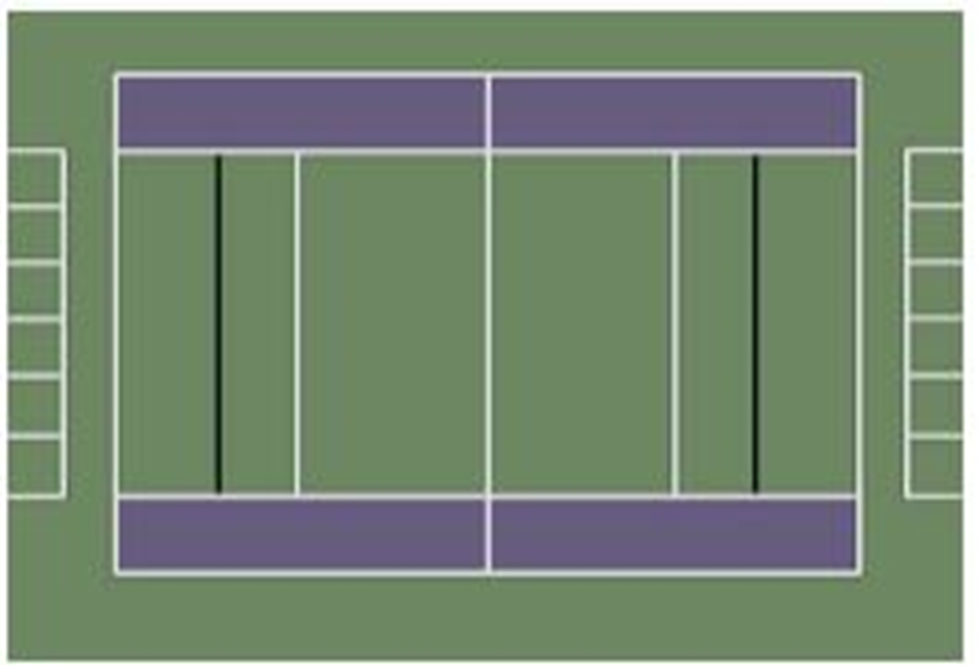
কাবাডি মাঠ
১১*১
১১*১

Slide 11
এসো আমরা একটি ভিডিও দেখি

Slide 12
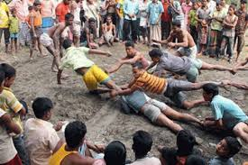
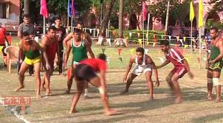
এসো আমরা কিছু ছবি দেখি

Slide 13
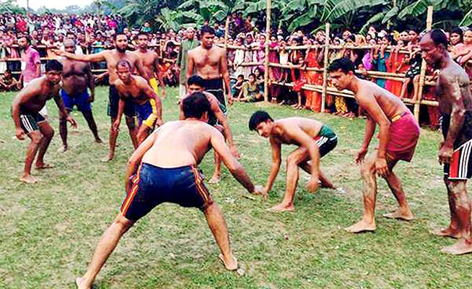
রেইডার

Slide 14
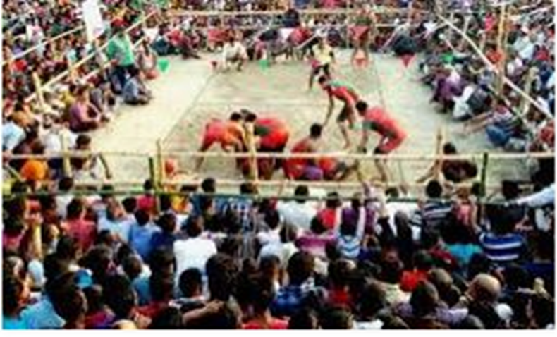
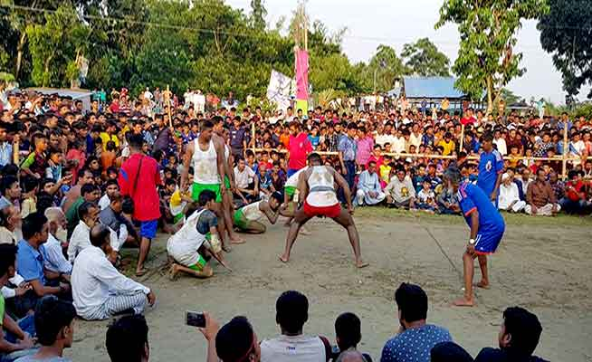

Slide 15
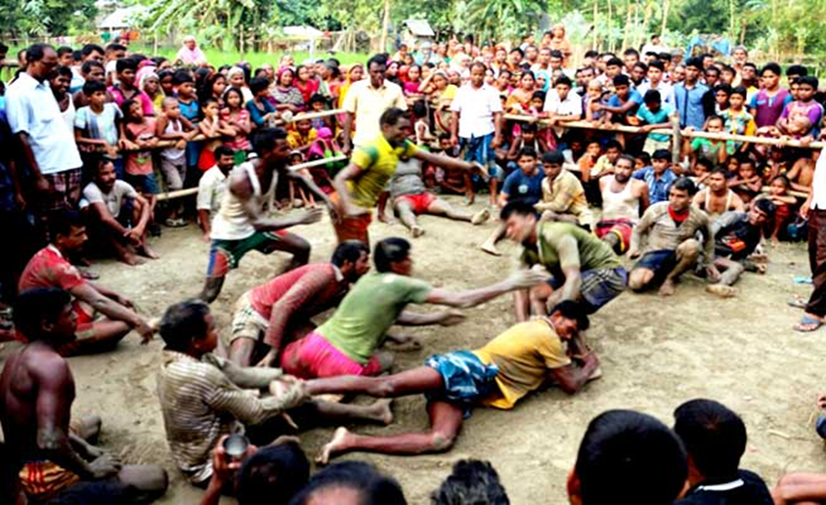

Slide 16
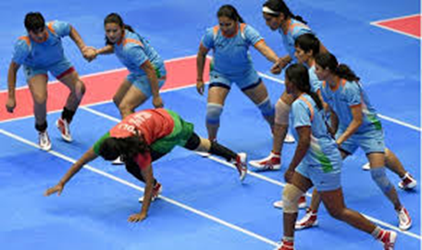

Slide 17
কাবাডি খেলার কলাকৌশল :
কাবাডি খেলায় দুই ধরনের কৌশল আছে
১। রক্ষণাত্মক কৌশল
২। আক্রমণাত্মক কৌশল

Slide 18
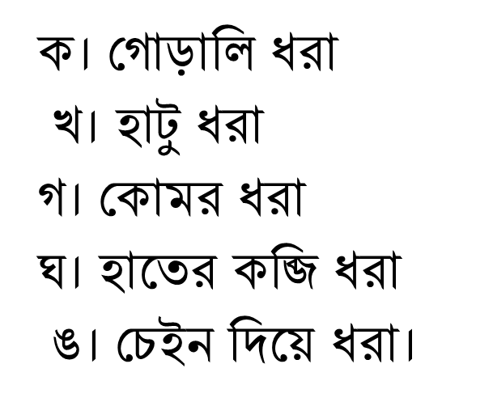
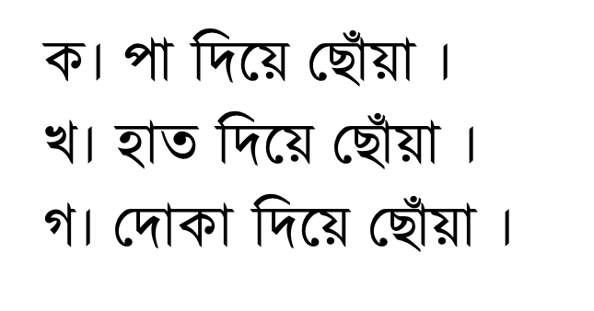
আক্রমণাত্মক কৌশল
রক্ষণাত্মক কৌশল

Slide 19
জোড়ায় কাজ
কাবাডি খেলা পরিচালনার জন্য মোট কতজন অফিসিয়াল প্রয়োজন হয় তা লিখ।

Slide 20
দলীয় কাজ
কাবাডি খেলায় পা ধরার কৌশল বর্ণনা কর।

Slide 21
মূল্যায়ন
ক/ কাবাডি খেলায় প্রত্যেক দলে কমপক্ষে কতজন খেলোয়াড় থাকে ? খ/ কাবাডি খেলার পয়েন্ট গণনার পদ্ধতিগুলো কি কি ?

Slide 22
বাড়ির কাজ
প্রশ্নঃ কি কি অপরাধ করলে রেফারী বা আম্পায়ার একজন খেলোয়াড়কে সতর্ক, বিপক্ষ দলকে পয়েন্ট, সাময়িক বহিষ্কার অথবা অযোগ্য করার ক্ষমতা রাখেন ?

Slide 23
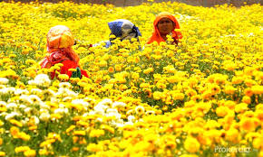
ধন্যবাদ

